Slide 1
Semantisatieverhaal AA:
Het maakt niet uit hoe oud je bent of waar je woont. Ieder mens heeft rechten. Rechten zijn regels en wetten die jou beschermen. Jij hebt ook rechten. Maar dat was niet altijd zo. Ik heb daar gisteren een klein onderzoek naar gedaan, ik heb iets goed bekeken omdat ik er meer over wil weten. Luister maar wat ik ontdekt heb: Zo’n 300 jaar geleden leefden veel kinderen in armoede, zij en hun ouders hadden te weinig geld om van te leven. Ook was er niemand die rekening hield met kinderen bij het regeren van het land. Regeren is zeggen wat er in een land moet gebeuren. Pas in 1874 was er een minister die een wet maakte die speciaal voor kinderen was. In die wet stond dat kinderen onder de 12 jaar niet in de fabriek mochten werken. Want werken in een fabriek is voor kinderen heel onveilig, het was heel gevaarlijk. Later kwamen er nog meer wetten bij. Ze staan samen in het Kinderrechtenverdrag van de Verenigde Naties. Bijna alle landen van de hele wereld hebben dit verdrag ondertekend. Alle landen vinden dat kinderen niet in fabrieken mogen werken en dat ze de vrijheid moeten hebben om naar school te gaan. Vrijheid betekent het kunnen doen wat je wilt. Ook heeft een kind recht op voldoende, genoeg eten en drinken. En kinderen hebben het recht om vertrouwen te hebben in hun ouders. Ze mogen geloven dat zij eerlijk zijn en dat ze goed voor ze zorgen. En zo zijn er nog meer kinderrechten. Dit betekent natuurlijk niet dat er nooit iets verkeerd gaat met de rechten van kinderen. Daarom worden de landen goed in de gaten gehouden door mensen van de Verenigde Naties. (in de laatste dia vind je een link naar een informatief filmpje over het VN Kinderrechtenverdrag, het duurt ongeveer 3 minuten)
AA
Notes:
Woordenoverzicht:
het onderzoek: het goed bekijken van iets omdat je er meer over wilt weten
regeren: zeggen wat er in een land moet gebeuren
de vrijheid: het kunnen doen wat je wilt
in armoede leven: te weinig geld hebben om van te leven
vertrouwen hebben in: geloven dat iemand eerlijk is
onveilig: gevaarlijk
voldoende: genoeg

Slide 2
Gerarda Das
Marjan ter Harmsel
Mandy Routledge
Francis Vrielink
Week 12 – 21 maart 2023
Niveau AA

Slide 3
het onderzoek

Slide 4
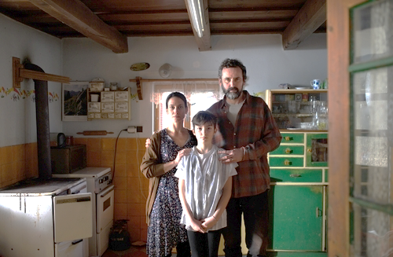
in armoede leven

Slide 5
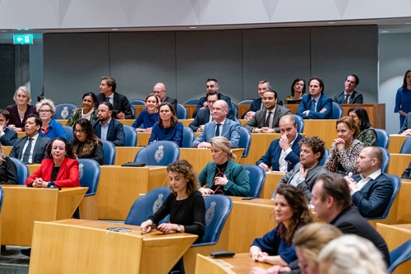
regeren

Slide 6
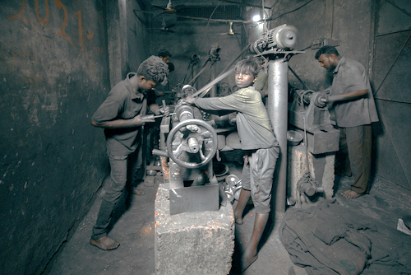
onveilig

Slide 7
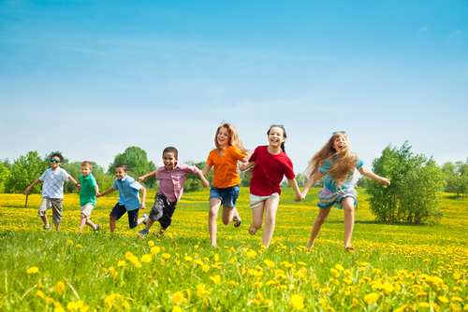
de vrijheid

Slide 8
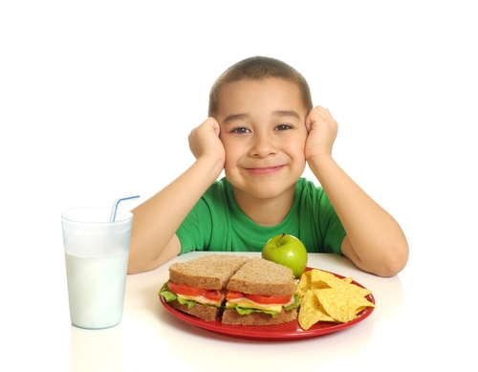
voldoende

Slide 9
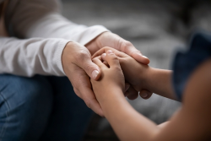
vertrouwen hebben in
https://www.youtube.com/watch?v=C3YfT8jfa9k

Slide 10
Op de woordmuur:

Slide 11
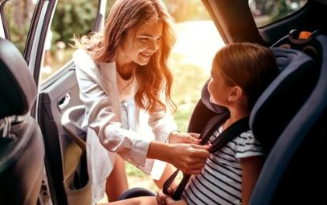
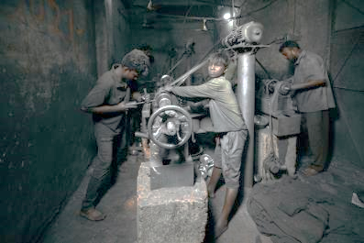
veilig
onveilig
= zonder gevaar
De moeder zorgt dat het meisje veilig is in de auto.
= gevaarlijk
Deze jongen werkt in de fabriek. Dat is een onveilige plek voor hem.

Slide 12
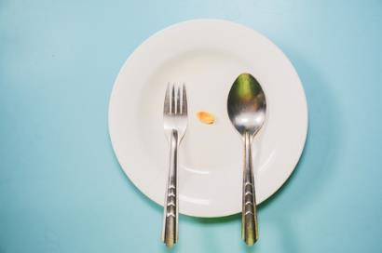
voldoende
onvoldoende
= genoeg
Het is belangrijk dat kinderen elke dag voldoende kunnen eten.
= niet genoeg
Het is onvoldoende om een nootje te eten als ontbijt.

Slide 13
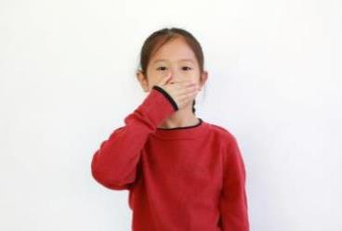
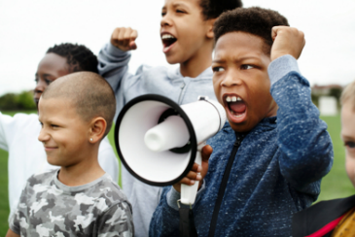
de vrijheid
de beperking
= iets niet mogen of kunnen
Er zijn landen waar je niet alles mag zeggen. Dat is een grote beperking.
= het kunnen doen wat je wilt
In Nederland heb je de vrijheid om je mening te vertellen.

Slide 14
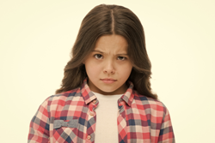
vertrouwen
wantrouwen
hebben in
= geloven dat iemand eerlijk is
Het is belangrijk voor kinderen om vertrouwen te hebben in volwassenen.
= niet vertrouwen
Zij gelooft het verhaal niet. Zij wantrouwt haar vriendin.

Slide 15
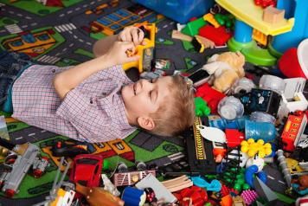
in armoede
in rijkdom
leven
leven
= te weinig geld hebben om van te leven
Vroeger leefden veel kinderen in armoede.
= in overvloed leven
Tegenwoordig leven ook veel mensen in rijkdom.

Slide 16
Ik heb veel geleerd uit het onderzoek naar de rechten van kinderen.
Er zijn 54 kinder- rechten.
de conclusie
het onderzoek
de vraag
= het goed bekijken van iets omdat je er meer over wilt weten.

Slide 17
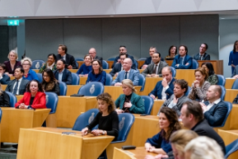
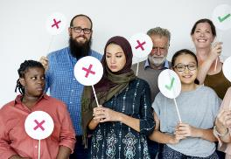
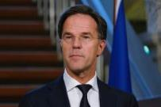
de Tweede Kamer
regeren
= zeggen wat er in een land moet gebeuren
stemmen
de minister-president

